Slide 1

Стратегическая сессия
Продолжение

Slide 2

В ИПЭиУ в 2016-2017 учебном году
518 студентов
дневной формы обучения
724 студента
заочной формы обучения
7 направлений
подготовки

Slide 3



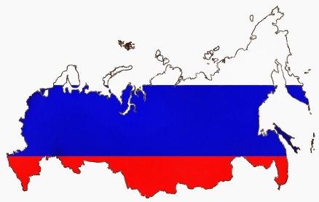



Подготовку осуществляют
7 кафедр института
Кафедра
экономики
и финансов
Кафедра
социологии
Кафедра
управления
Кафедра
теории права и
государственно-
правовых дисциплин
Кафедра
гражданского и
трудового права
Кафедра
уголовного права
и процесса
Кафедра
теории и методики
сервисной деятельности
и туризма

Slide 4
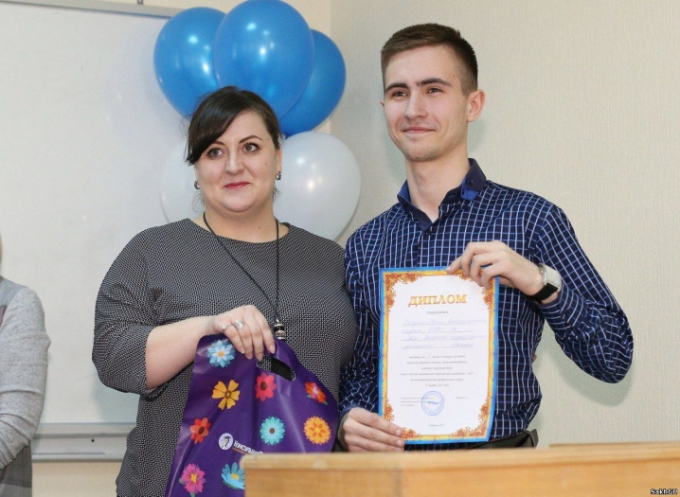
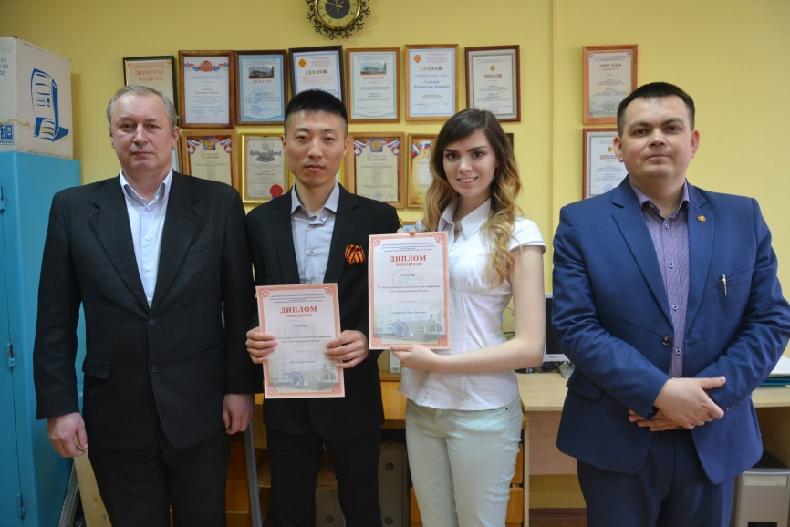

вовлечение студентов
в олимпиадную деятельность
НА КАФЕДРАХ ВЕДЁТСЯ
БОЛЬШАЯ
РАБОТА
организация научно
исследовательской работы

Slide 5


Только за март – апрель 2017 года
студенты направлений приняли успешное участие
в 8 выездных
мероприятиях
и….
привезли победы.

Slide 6
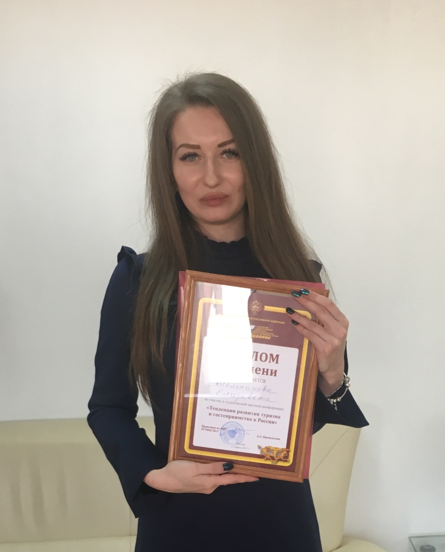
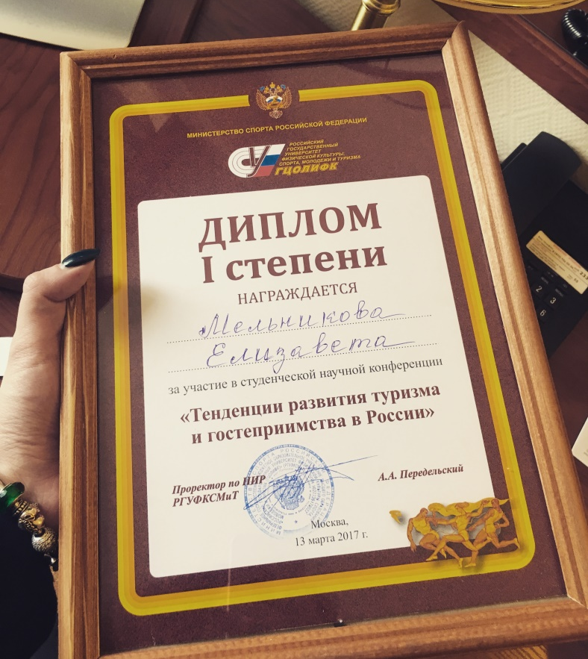
13 марта 2017 года в г. Москва.
Прошла научная студенческая конференция «Тенденции развития туризма и гостеприимства в России» проходила в «Российском государственном университете физической культуры, спорта, молодежи и туризма»
Мельникова Елизавета
студентка 4 курса, СахГУ, направления «Туризм» была отмечена дипломом 1 степени за свой доклад «Классификация объектов туристской индустрии Корсаковского городского округа» в секции «Тенденции развития гостеприимства в России».
***Научный руководитель Якименко Руслан Витальевич, профессор кафедры теории и методики сервисной деятельности и туризма, д.п.н., профессор.

Slide 7
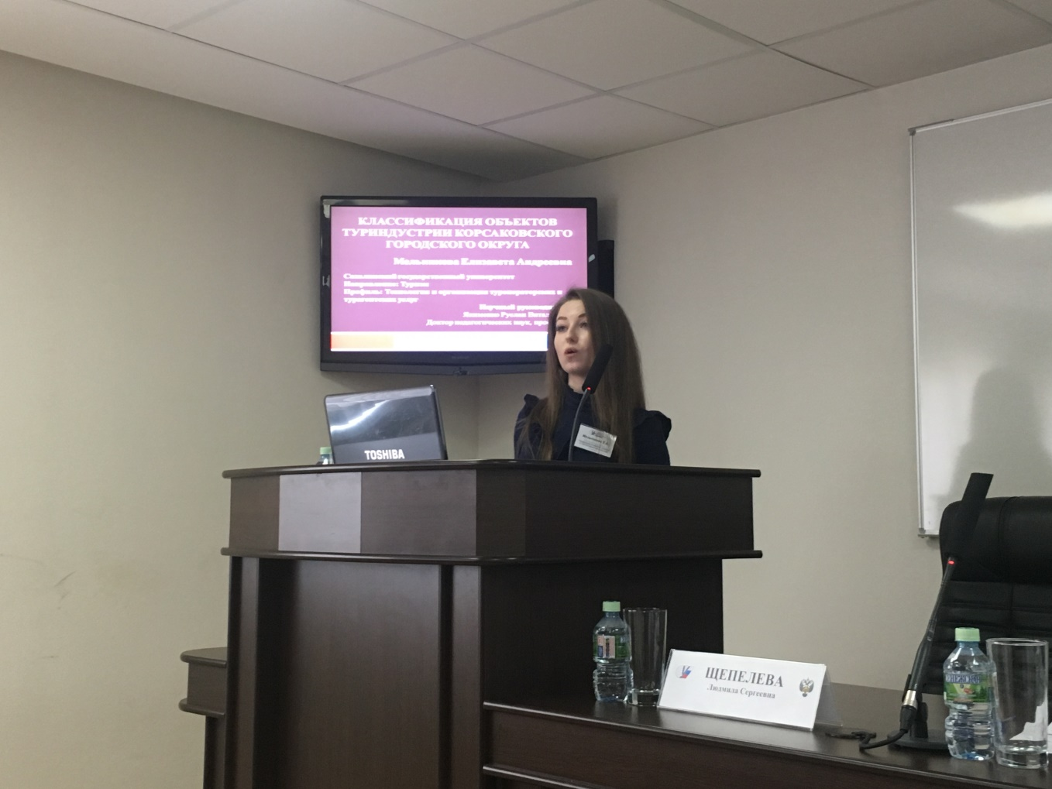
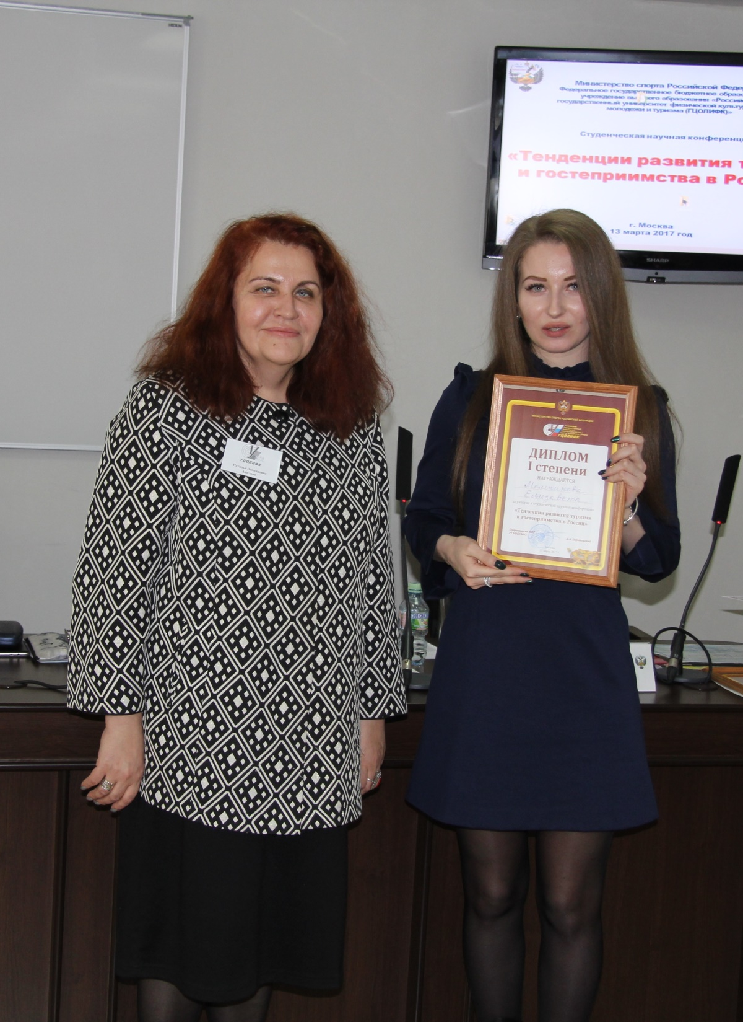
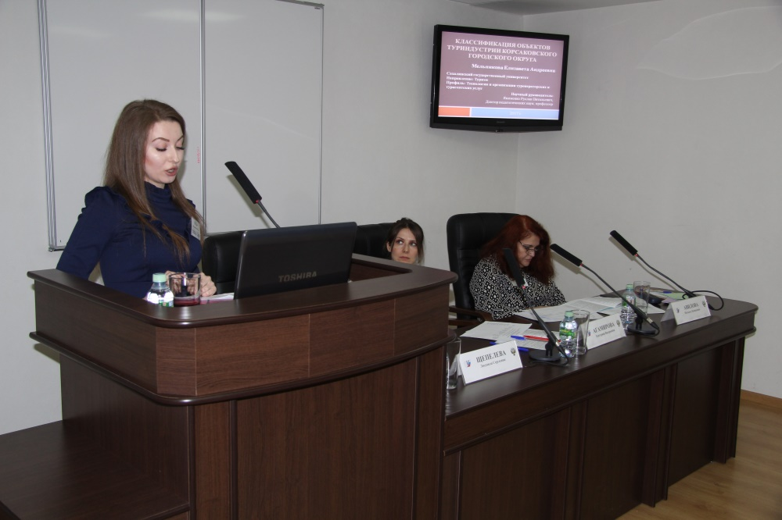

Slide 8
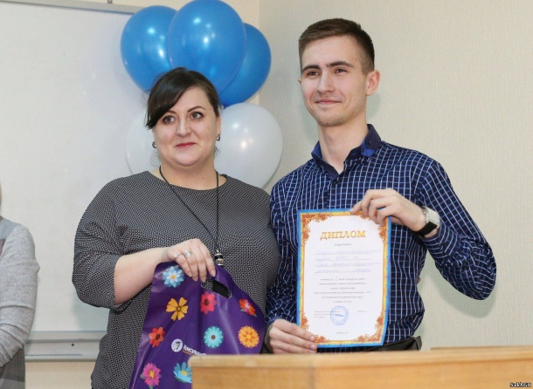
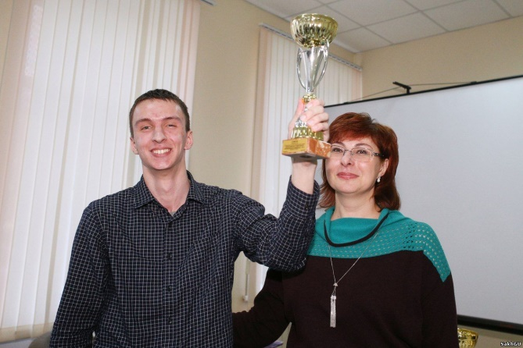
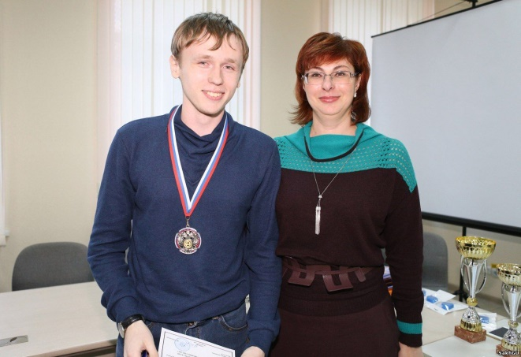
24 марта 2017 года в г. Хабаровск.
на базе юридического факультета Хабаровского государственного университета экономики и права состоялся Окружной тур по Дальневосточному федеральному округу – 2017.
В Олимпиаде приняли участие 56 студентов 12 образовательных организаций высшего образования 7 городов ДФО.
Всероссийская студенческая юридическая олимпиада
По итогам олимпиады в номинации «Гражданское право»
призерами стали наши студенты:
II место – Пономаренко Богдан Константинович - Номинация «Гражданское право»:
За высокий уровень знаний в области цивилистики - Полыновский Данил Сергеевич;
III место в командном первенстве - Сахалинский государственный университет, г. Южно-Сахалинск.
***Научный руководитель студентов, принимавших участие в данной олимпиаде, Сазанова Ирина Владимировна, к.ю.н., доцент, зав. кафедрой гражданского и трудового права

Slide 9
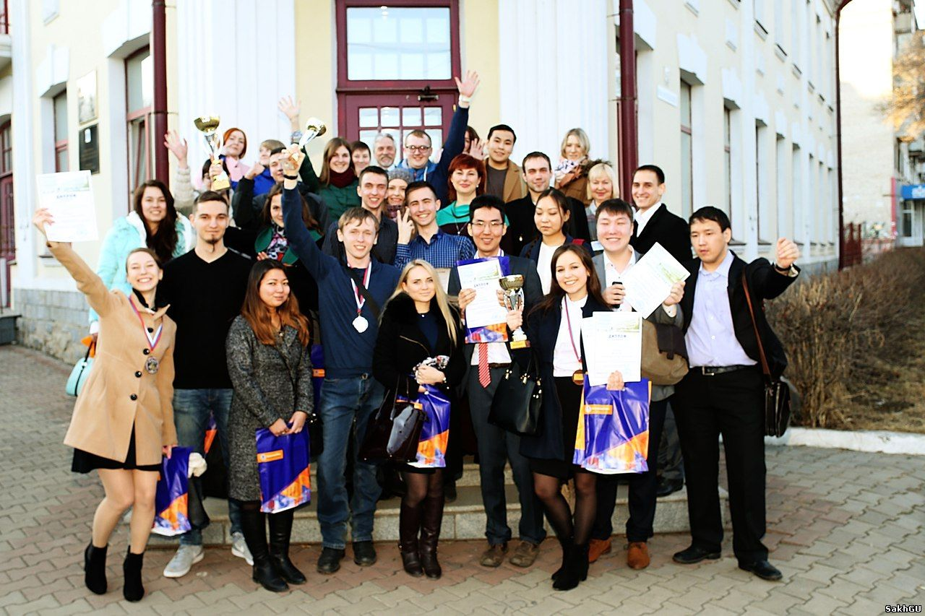

Slide 10
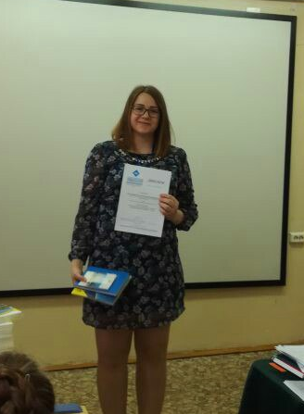
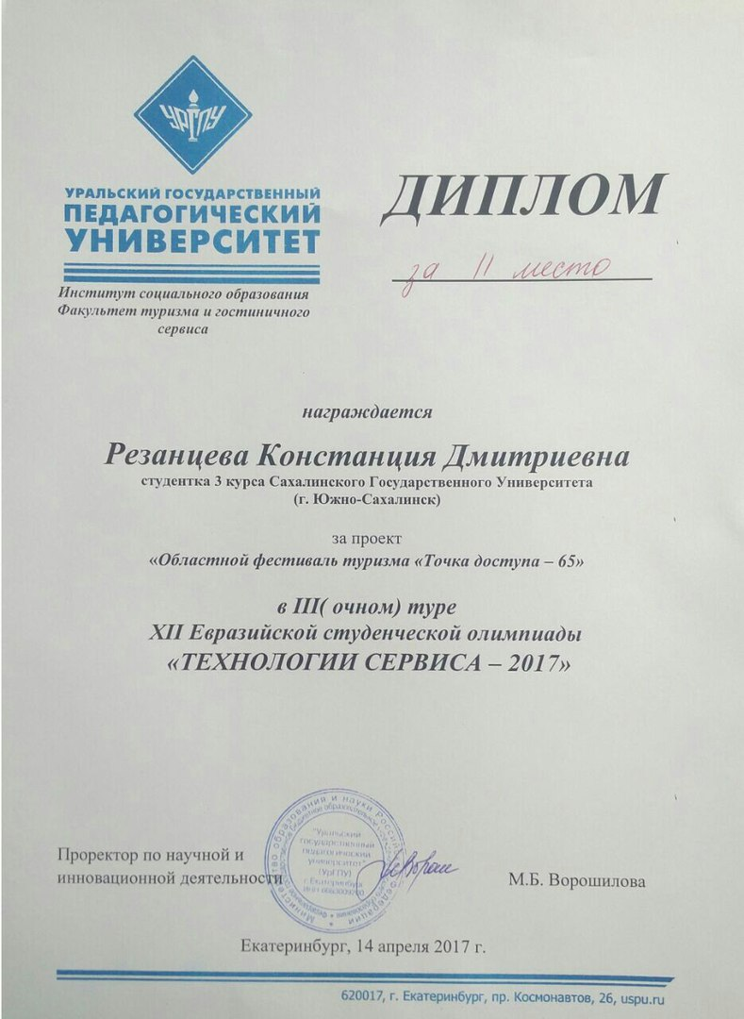

14 апреля 2017 года в г. Екатеринбург.
XII Евразийская студенческая олимпиада «Технологии сервиса - 2017»
заняла 2 место
Резанцева Констанция Дмитриевна студентка 3 курса направления подготовки «Туризм»,
***Научный руководитель студентки Домра Юлия Михайловна , старший преподаватель кафедры теории и методики сервисной деятельности и туризма

Slide 11

14 апреля 2017 года в г. Хабаровск.
Международная
интернет - олимпиада
по экономике
Черняев Владислав Александрович,
студент 4 курса направления подготовки «Экономика»
стал
бронзовым
призером
***Научный руководитель студента Питиляк Дмитрий Александрович, старший преподаватель кафедры экономики и финансов

Slide 12

15 апреля2017 года
Международная
интернет - олимпиада
по статистике
Конькова Екатерина Павловна
студентка 3 курса направления подготовки «Экономика»
стала
серебрянным
призером
*** Научный руководитель студентки Ким Любовь Васильевна,, к.э.н., доцент кафедры экономики и финансов

Slide 13


18 апреля 2017 года в г. Новосибирск.
55-ая Международная научная студенческая конференция МНСК-2017.
Новосибирский государственный университет.
Победители секции «Гражданское право»
студенты 3 курса направления подготовки «Юриспруденция» стали победителями
1 место
2 место
Полыновский Данил Сергеевич
Пономаренко Богдан Константинович
***Научный руководитель студентов, принимавших участие в данной олимпиаде,
Сазанова Ирина Владимировна, к.ю.н., доцент, заведующая кафедрой гражданского и трудового права

Slide 14
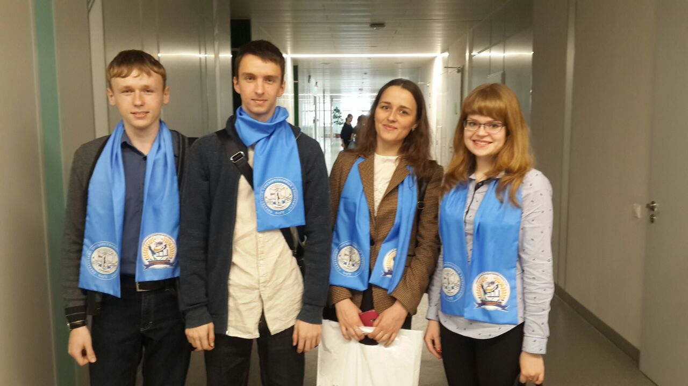

Slide 15

19 апреля 2017 года в г. Новосибирск.
55-ая Международная научная студенческая конференция МНСК-2017.
Новосибирский государственный университет.
Победитель секции «Региональная экономика»
студентка 3 курса направления подготовки «Экономика»
Конькова Екатерина Павловна
1 место
***Научный руководитель студентки Лысенко Наталья Николаевна, к.э.н., доцент, заведующая кафедрой экономики и финансов

Slide 16

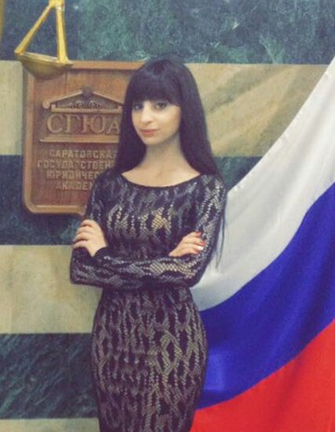
20-21 апреля 2017 года в г. Саратов
II Международный фестиваль саратовской юридической науки
Саратовская государственная юридическая академия
студентка 2 курса направления подготовки «Юриспруденция»
Нерсисян Айкануш
Жораевна
заняла 2 место
***Научный руководитель студентки Карташова Галина Николаевна, старший преподаватель кафедры гражданского и трудового права

Slide 17
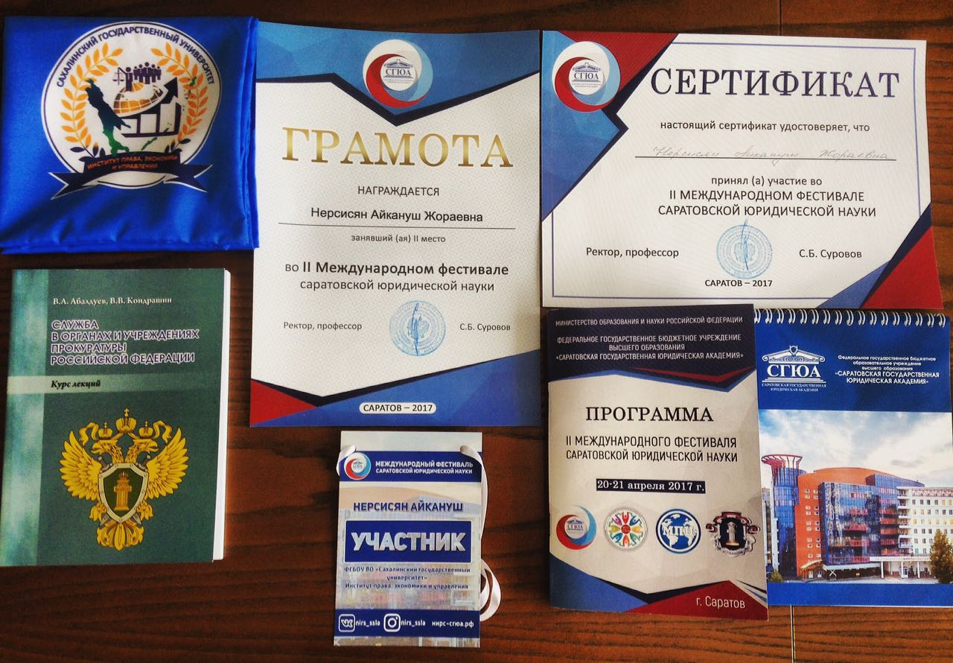

Slide 18
22-27 апреля 2017 года в г. Казань.
Международная
олимпиада по менеджменту
(проходила заочно)
Пожидаева Ксения Васильевна
студентка 3 курса, направления подготовки «Менеджмент»
стала
бронзовым
призером
***Научный руководитель Лубнина Виктория Евгеньевна, старший преподаватель кафедры управления

Slide 19
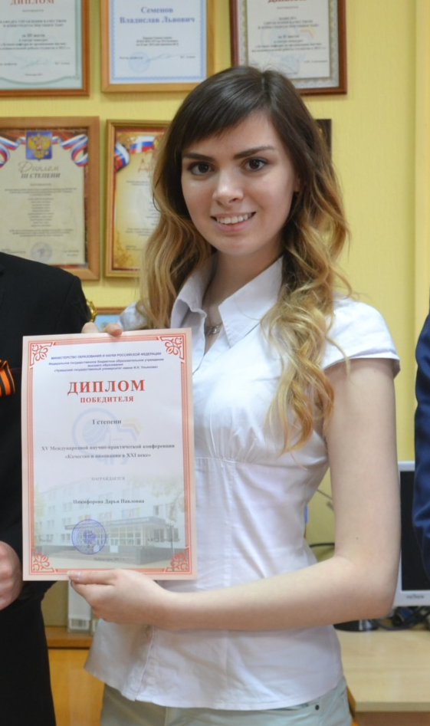

26 -27 апреля 2017 года в г. Чебоксары
XV Международная
научно-практическая конференция
«Качество и инновации в XXI веке»
Чувашский государственный университет им. И.Н. Ульянова»
Победительница всей конференции
студентка 3 курса направления подготовки «Экономика»
Никифорова Дарья Павловна
1 место
***Научный руководитель студентки Ким Любовь Васильевна, к.э.н., доцент.
кафедры экономики и финансов

Slide 20
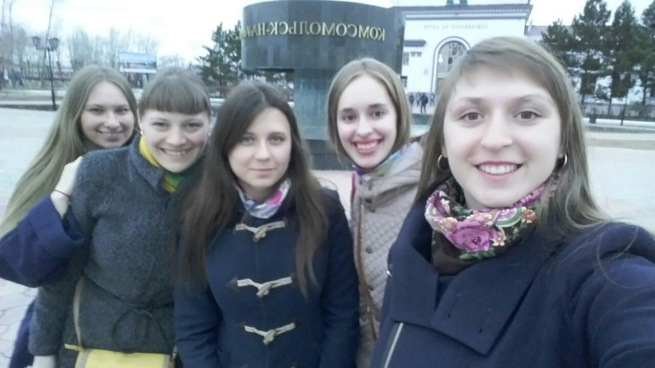
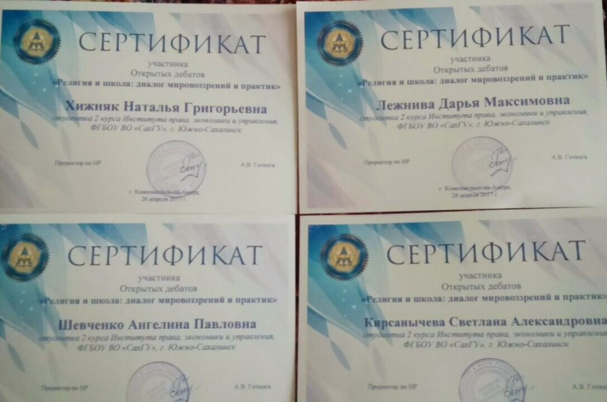
26 апреля 2017 года в г. Комсомольск-на-амуре
в Открытых дебатах
«Религия и школа: диалог мировоззрений и практик»
в ФГБОУ ВО «АмГПГУ»
1 место
Лежнева Дарья Максимовна и Шевченко Ангелина Павловна, студентки 2 курса направления подготовки «Юриспруденция» в составе совместной команды со студентами Института филологии, истории и востоковедения Кирсанычевой Светланы Александровны и Хижняк Натальи Григорьевны, 2 курс направления подготовки «Филология»
***Научный руководитель Макарова Марина Викторовна, старший преподаватель кафедры уголовного права и процесса, научный руководитель Дорофеева Лариса Владимировна, доцент кафедры русской и зарубежной литературы

Slide 21
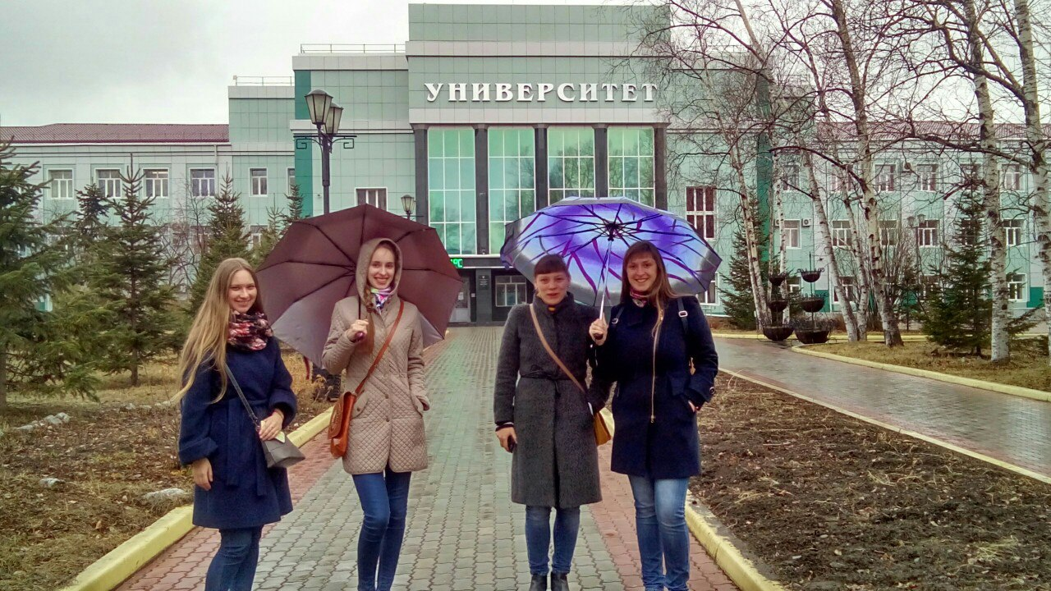
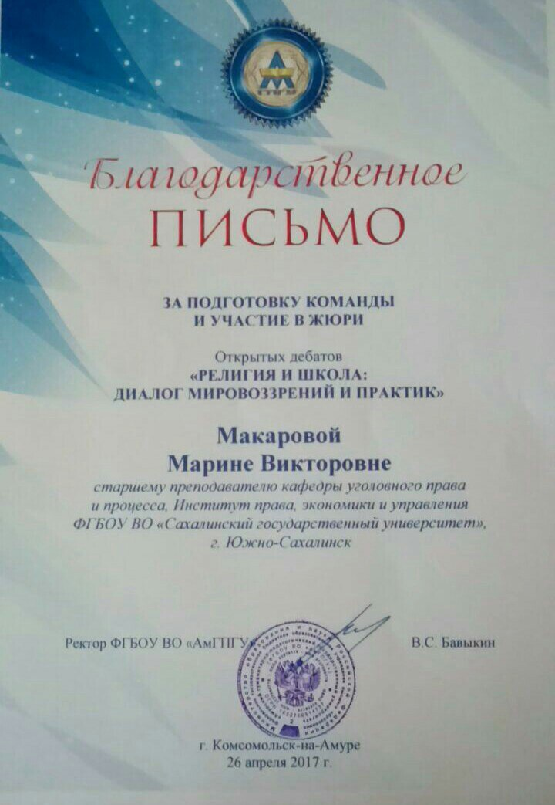
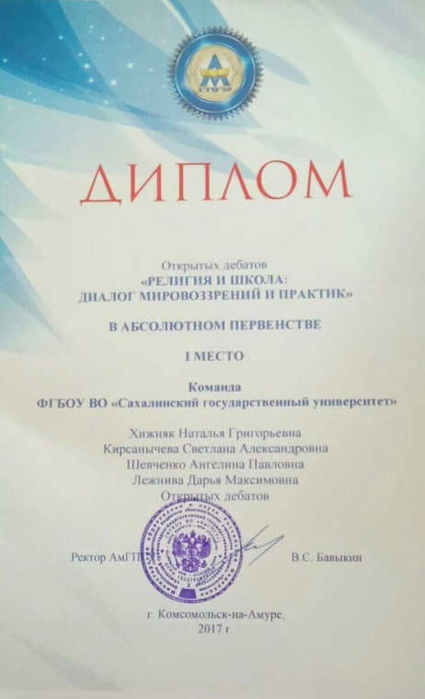
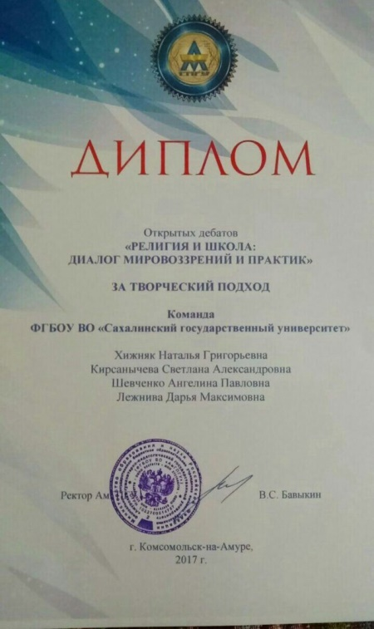

Slide 22
С 1 сентября по 5 мая 2017 года
в выездных, заочных олимпиадах и конференциях приняло участие
129 студентов
нашего института
23 призовых места
53 человека были отмечены
сертификатами и дипломами участников

